Slide 1
Відкритий міжнародний університет розвитку людини «Україна»
Інститут права та суспільних відносин
Кафедра міжнародних відносин та політичного консалтингу
КОНСУЛЬСЬКІ ПРЕДСТАВНИЦТВА ДЕРЖАВ: ОРГАНІЗАЦІЯ, ДІЯЛЬНІСТЬ
Дисципліна: Дипломатична та консульська служба
Викладач: Дабіжа В.В.
Кандидат наук з державного управління, доцент

Slide 2
Консульська установа (консульство) — це постійний державний орган зовнішніх зносин, що засновується в іншій державі на основі угоди між двома державами для виконання консульських функцій у визначеному консульському окрузі.
Розрізняють чотири види консульських установ:
1. Генеральне консульство;
2. Консульство;
3. Віцеконсульство;
4. Консульське агентство.

Slide 3
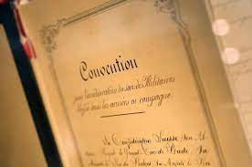
У 1963 року у Відні була скликана міжнародна конференція, у якій взяли участь 92 держави. її метою стало вироблення на основі проекту Комісії ООН з міжнародного права багатосторонньої міжнародної конвенції, що регламентує консульську діяльність держав. У результаті була розроблена і прийнята Конвенція про консульські зносини, що складається з 79 статей, що, торкалася всіх аспектів консульських відносин між державами.
Крім багатосторонньої Віденської конвенції про консульські зносини 1963 року, держави дуже часто практикують укладання двосторонніх консульських конвенцій, у яких обговорюється число консульських установ держав на території одна одної, місце розташування консульських округів, привілеї та імунітети персоналу консульств і т.д.
До джерел консульського права належить і внутрішнє законодавство держав, що регулює консульські відносини.

Slide 4
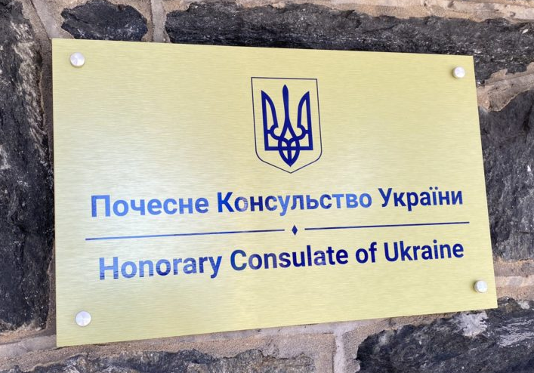
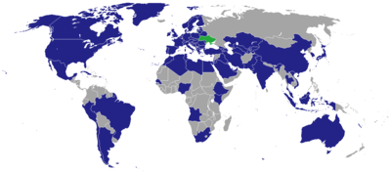
Місцезнаходження консульської установи та її клас визначаються за згодою з державою перебування. Консульські представництва направляючої держави, яких може бути декілька в державі перебування, на відміну від дипломатичного представництва держави, що акредитує, діють не на всій території держави перебування, а в межах установленого консульського округу. Під ним розуміється територія, на якій відповідно до норм міжнародного права і національного законодавства здійснюються консульські функції.
Якщо на території держави перебування є тільки одне дипломатичне представництво і немає окремих консульських установ, то територією консульського округу буде вся територія держави перебування. Якщо на території держави перебування є окремі консульські установи, то кожна з них має свій консульський округ, тобто територію, на яку поширюється її діяльність, і яка встановлюється за згодою між державами. Консульські округи консульських установ різних держав не збігаються між собою.

Slide 5
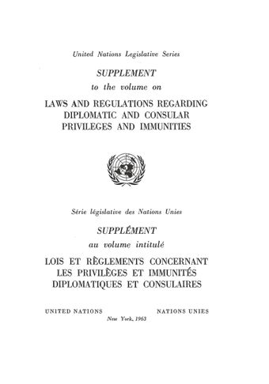
В процесі виконання своїх функцій консульські установи керуються нормами міжнародного права і нормами національного права. Важливу роль у консульських відносинах відіграють двосторонні консульські конвенції, у яких, крім врегулювання загальних питань, закріплюються особливості здійснення консульських відносин між конкретними державами-контрагентами.
Якщо у державі немає дипломатичного представництва, консульські установи можуть здійснювати деякі з дипломатичних функцій. Главою консульської установи є консул. Статус глави консульської установи відрізняється від статусу глави дипломатичного представництва насамперед тим, що консул не здійснює представницьких функцій своєї держави в державі перебування. Взагалі функції консулів мають відносно вузький і конкретний характер і здійснюються ними в межах консульського округу.

Slide 6
захист у державі перебування інтересів своєї держави, його громадян і юридичних осіб у межах, що допускаються міжнародним правом
сприяння розвитку торгових, економічних, культурних і наукових зв'язків між державою, що представляється, і державою перебування, а також сприяння розвитку дружніх відносин між ними
з'ясовування всіма законними шляхами умов і подій у торговому, економічному, культурному і науковому житті держави перебування, повідомлення про них уряду держави, що представляється, й надання відомостей зацікавленим особам
Основні функції консульських установ
виконання адміністративних і нотаріальних функцій
надання допомоги і сприяння фізичним і юридичним особам держави, що представляється, у тому числі і правової
надання допомоги морським (річковим) суднам і літакам та їхнім екіпажам
виконання інших функцій, покладених на консульську установу державою, що представляється, яке забороняються законами і правилами держави перебування

Slide 7
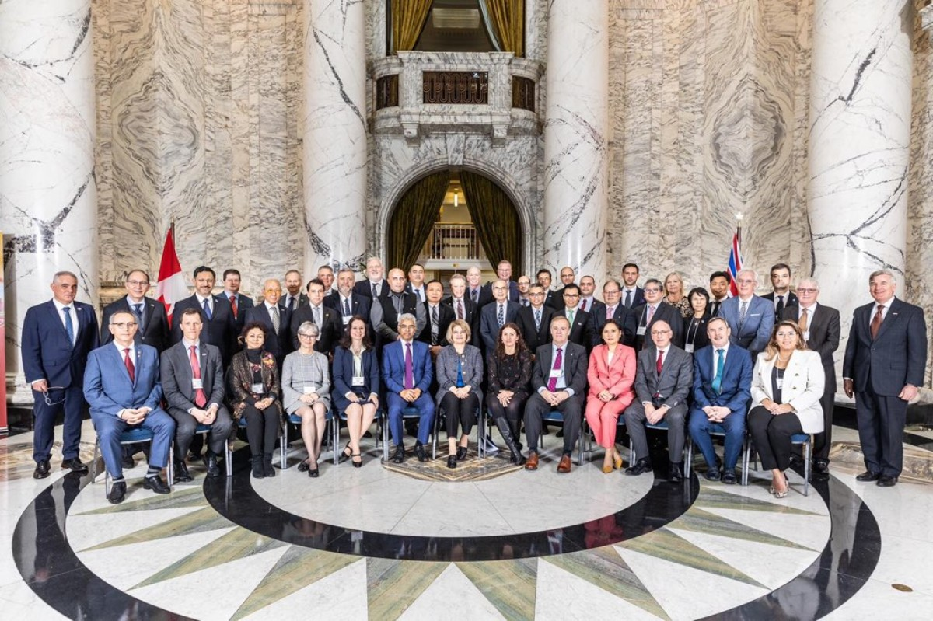
На чолі консульського корпусу стоїть старшина, старший за рангом і за часом одержання консульської екзекватури. Він виконує в основному церемоніальні функції, у які входить представництво всього консульського корпусу при колективних виступах, ознайомлення знову прибулих членів консульського корпусу з особливостями і традиціями держави перебування. Він також здійснює захист прав членів консульського корпусу у випадку їх порушення владою держави перебування, вирішує можливі внутрішні проблеми в рамках консульського корпусу.
В даний час одержала достатньо широке поширення практика відкриття консульських відділів при дипломатичних представництвах.
Такі відділи очолюються завідуючими, що іменуються генеральними консулами або консулами.

Slide 8
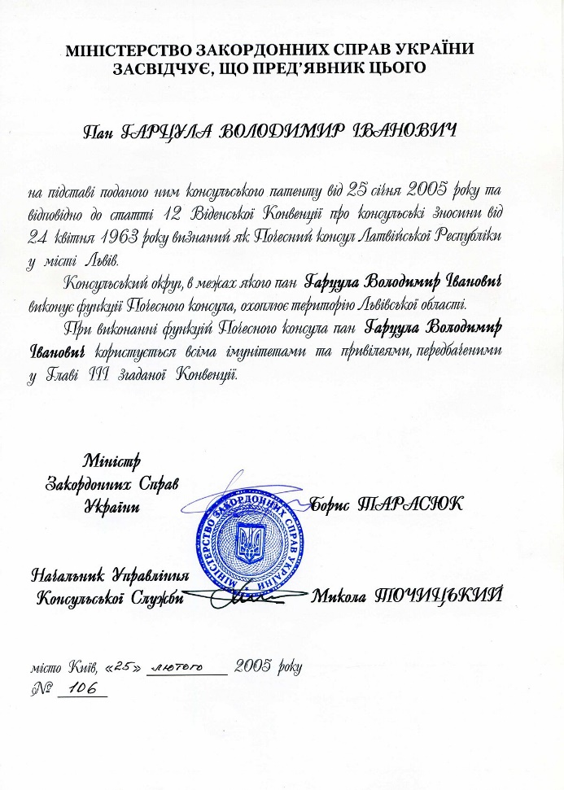
Консул (лат. consul) — назва дипломатичної посади представника країни в інших країнах, покликаного підтримувати та обслуговувати у певних питаннях громадян власної країни.
Консул відрізняється від посла, оскільки останній є головним представником однієї держави в іншій, хоча обидва з них мають форму дипломатичного імунітету. Може бути лише один посол від однієї країни до іншої, який представляє главу держави першої країни главі держави другої, і їхні обов’язки зосереджені на дипломатичних відносинах між двома країнами. В той же час консулів однієї держави в іншій може бути декілька.

Slide 9
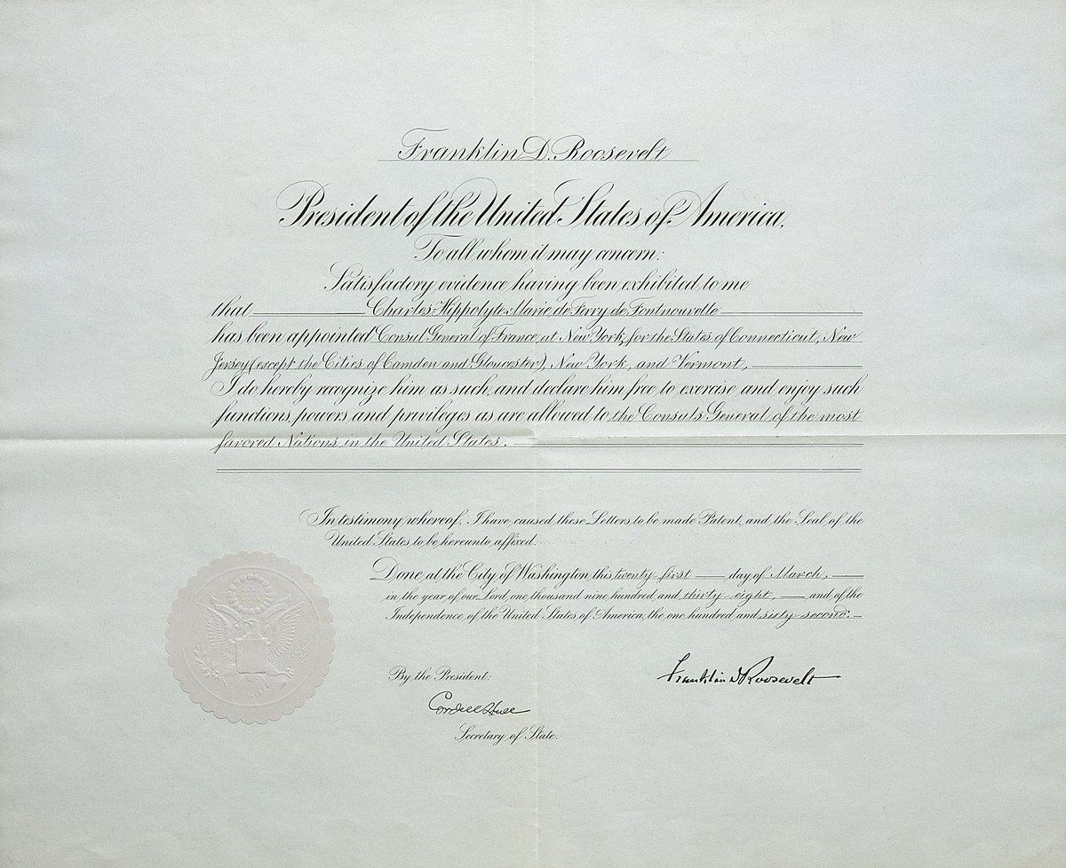
У міжнародній практиці, в залежності від місця виконання консульських функцій, розрізняють окремих консулів, тобто консулів, що виконують консульські функції самостійно в окремому консульському окрузі, і віддільських консулів, що діють у складі консульського відділу дипломатичного представництва.
Окремі консули при призначенні на посаду отримують письмове повноваження — консульський патент. Консул приступає до виконання своїх обов'язків після одержання згоди (екзекватури) держави перебування.
Екзекватура оформляється у формі запису на консульському патенті або у вигляді окремого документа.
А завідуючим консульських відділів посольств консульський патент і екзекватура, як правило, не видаються, оскільки вони діють як співробітники дипломатичного представництва.

Slide 10
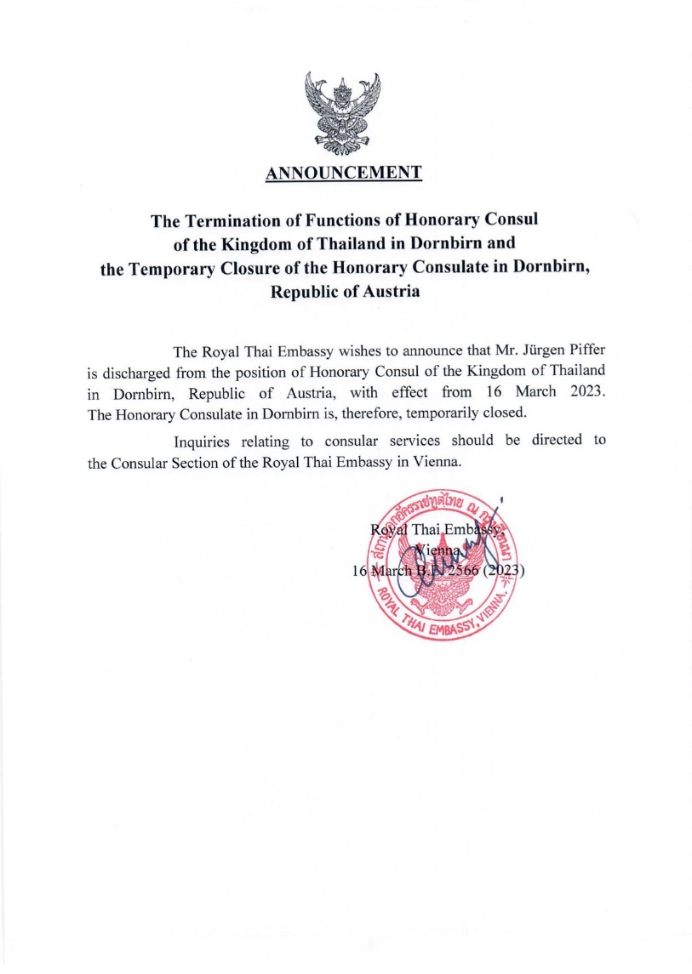
Держави у своїй практиці використовують призначення як штатних консулів, так і позаштатних (почесних) консулів. Останні звичайно призначаються з числа осіб, які постійно мешкають у державі перебування консульства, вони можуть бути як громадянами держави, що призначає, держави перебування, так і громадянами третьої держави.
Відповідно до норм міжнародного права і внутрішньодержавного права консули можуть представляти фізичних і юридичних осіб своєї держави в судах та інших органах держави перебування в порядку, передбаченому в зазначених нормах.

Slide 11
Найбільш поширенні види діяльності консульських установ
реєстрація громадян своєї держави, які постійно мешкають на території консульського округу
реєстрація актів громадянського стану
видача віз
видача і продовження термінів дії паспортів
легалізація і нотаріальне посвідчення документів
За виконання зазначених дій консульства стягують консульські збори у валюті держави перебування.

Slide 12
Задачі консульських установ України
(відповідно до Консульського статуту України):
— захист за кордоном прав і інтересів України, юридичних осіб і громадян України;
— сприяння розвитку дружніх відносин України з іншими державами, розширенню економічних, торгових, науково-технічних, гуманітарних, культурних, спортивних зв'язків і туризму;
— сприяння вихідцям з України та їхнім спадкоємцям у підтримці контактів з Україною.
Правова база діяльності консульських установ України:
Консульський статут України;
поточне законодавство України;
міжнародні договори України;
міжнародні порядки.

Slide 13
Відмінність функцій
Дипломатичне представництво
Консульське представництво
виконує переважно політичні функції
не вправі здійснювати функції дипломатичних представництв, крім відсутності дипломатичного представництва в країні перебування, при згоді на це влади держави перебування
вправі здійснювати консульську діяльність
у першу чергу, здійснює представницьку функцію
діє в основному в економічній і соціальній сферах міждержавних відносин
розірвання дипломатичних відносин зазвичай тягне за собою припинення діяльності дипломатичного представництва
здійснює захист економічних інтересів держави, а також захист фізичних і юридичних осіб, які мають національність цієї держави
є можливість здійснення так званої кумулятивної дипломатичної місії, коли одна особа, котра є дипломатичним представником в одній державі, може виконувати функції дипломатичного представника в третій державі
при розірванні дипломатичних відносин, консульські відносини між країнами зберігаються
держава, що представляється, може доручити консульству виконання консульських функцій у третій державі, якщо немає заперечення відповідних держав
закриття консульської установи з будь-якої причини не тягне за собою припинення дипломатичних відносин між державами

Slide 14
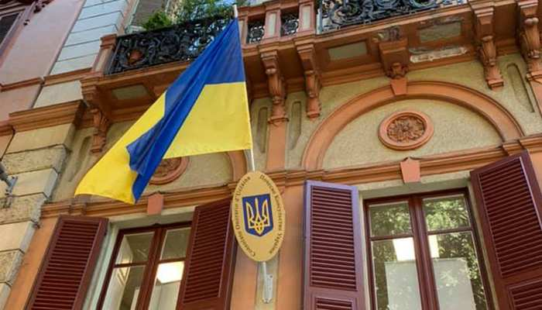
Консульські установи припиняють свою діяльність у таких випадках:
1) закриття консульської установи;
2) вихід території, на якій розташований консульський округ, з-під суверенітету держави перебування;
3) війна між державами, що раніше встановили консульські відносини.

Slide 15
ДЯКУЮ ЗА УВАГУ!

